Slide 1


2
0
1
9
G25关于功能课程表的需求分析
2019年3月25日 SE2019春-G25
组长：方绪俊 组员：赵雨泽、王子超

Slide 2
目录
Contents
项目概述
具体需求分析
设计约束
附录
会议记录
绩效评价

Slide 3
项目概述
项目背景
Summary Of Project
在我们学生日常的学习生活中经常会出现因忘记课程上课时间或上课地点等相关课程信息而导致迟到旷课、期中期末复习没有头绪、忘记老师上课讲的重点、忘记作业提交日期而延期完成作业等问题。为此，为了解决这一系列问题，我们小组准备开发一个微信小程序以及相关公众号，它能够记录每一个同学的课表、上课时间、地点、任课老师等课程信息，并通过推送消息的方式提醒学生按时上课。同时我们将添加未完成事项的类似备忘录的功能确保每位同学按时完成作业或者其他待办事项。

Slide 4
项目概述
Summary of Project
项目需求对象
每位学生
项目目标
提高学生学习生活效率
标准、条约和约定
遵守http协议、Robot协议
在总评之前完成关于软件的所有工作

Slide 5
项目概述
项目呈现
1：打开小程序用户的课表起始为空，需要用户依次导入课程信息来创建课程表。
2：点击具体课程进入二级页面，此时用户可选择具体第几周的key进行添加或删除信息。
3：起始界面可添加提醒事项并关注公众号，公众号准时推送通知。
Summary of Project

Slide 6
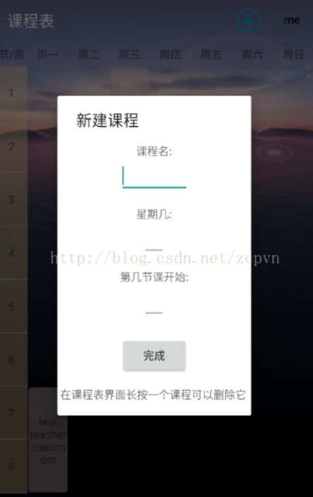
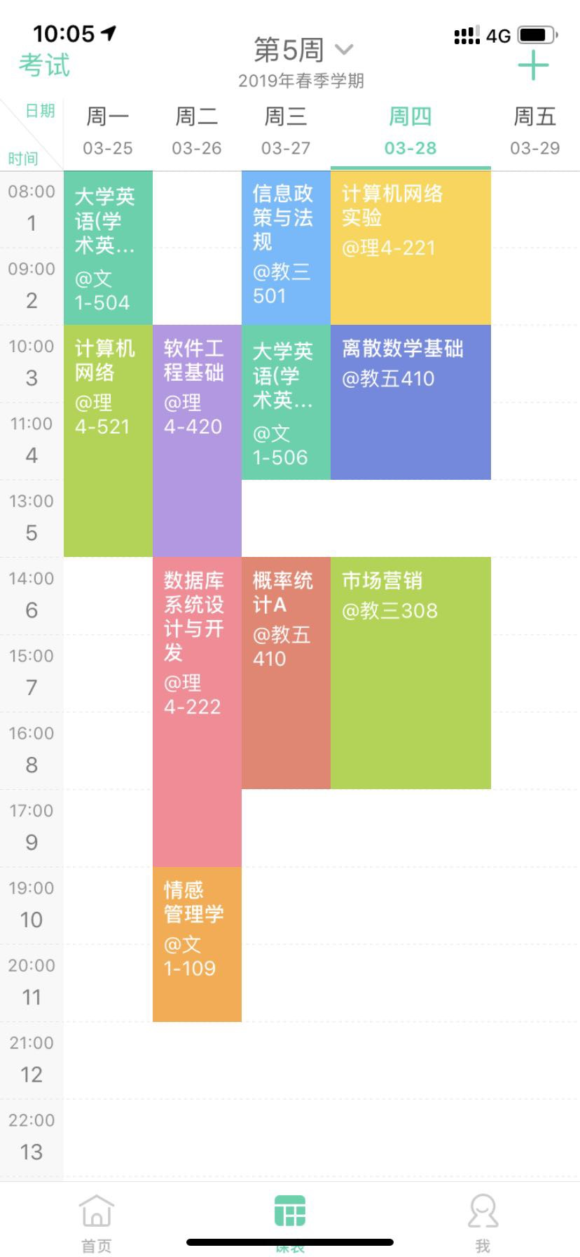
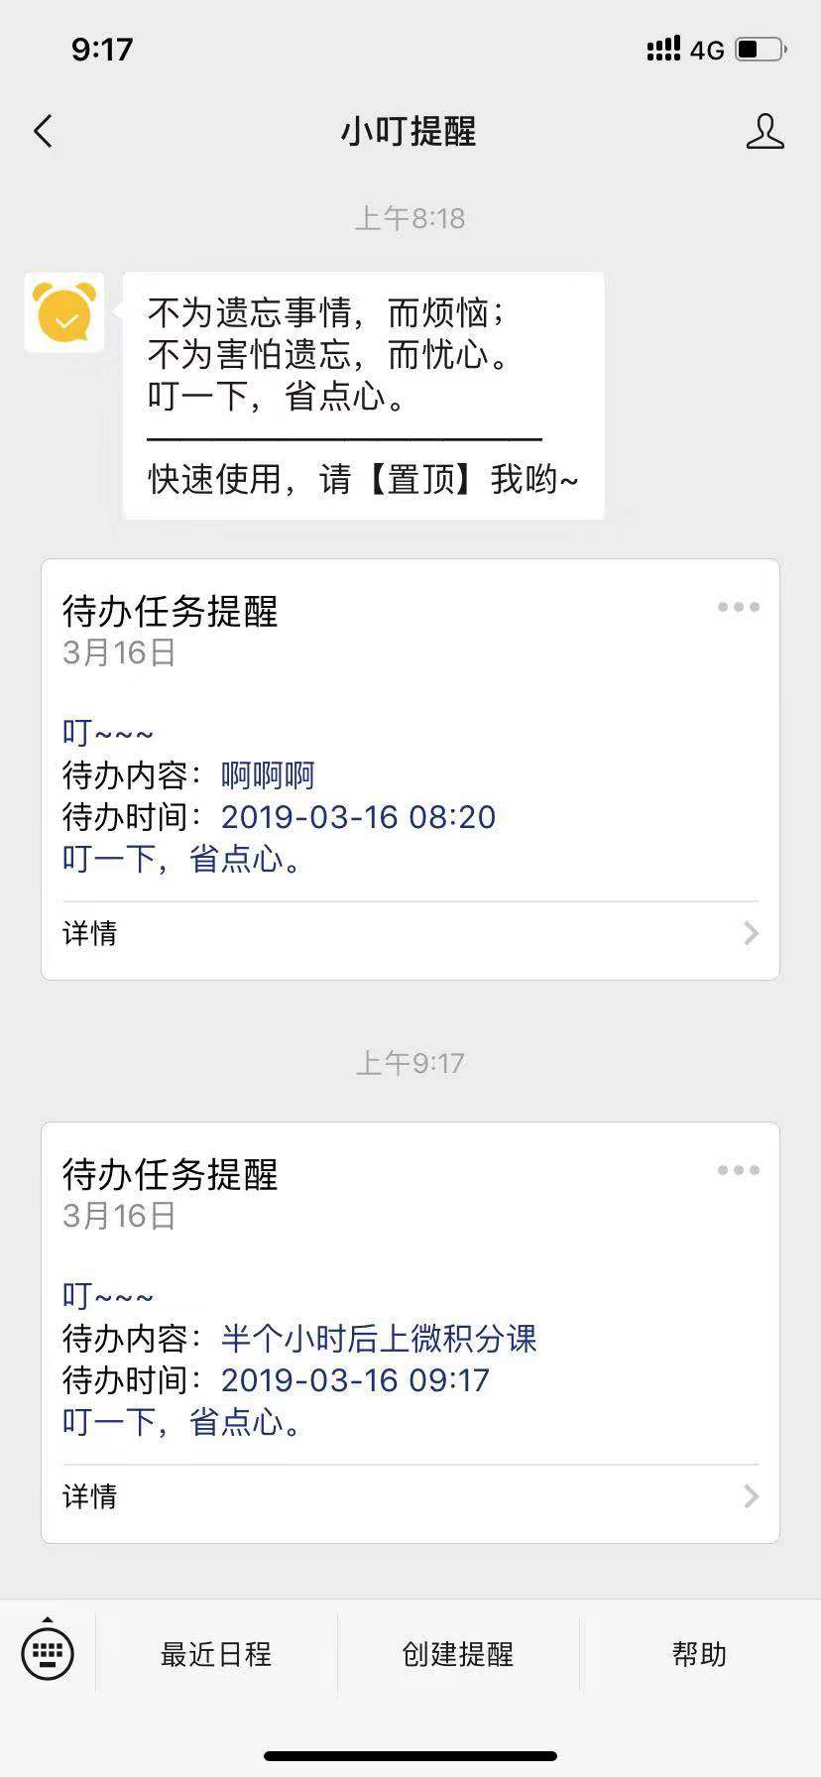
项目呈现（已存在相关应用界面参考）
1.引言
Introduction

Slide 7
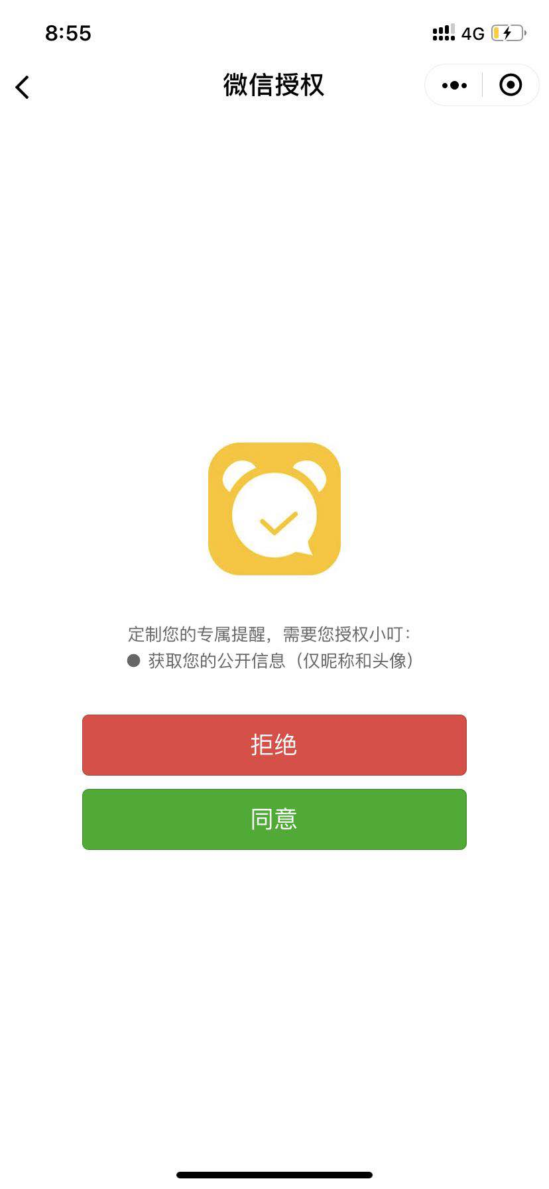
项目呈现
1.引言
Introduction

Slide 8
9787111361220
参考文献
《软件工程导论》
出版社：清华大学出版社 作者：张海藩，牟永敏
国际书号：7111197704
《JAVA语言程序设计》
出版社：机械工业出版社 作者：梁勇
国际书号：9787115353528
CSDN：一步一步开发微信小程序
https://blog.csdn.net/zhangjing1019/article/details/79442828
CSDN:微信小程序上线发布流程
https://blog.csdn.net/huangbaokang/article/details/80268727
简书：微信小程序和APP优劣势大对比
https://www.jianshu.com/p/c72802b5e74e
Android课程表App：
https://blog.csdn.net/zcpvn/article/details/77896491
项目概述
Summary Of Project

Slide 9
1、功能需求
具体需求分析
本项目开发的总目标为：能实现在用户学习过程中能够记录每一个同学的课表、上课时间、地点、任课老师等课程信息，并通过推送消息的方式提醒学生按时上课，同时添加未完成事项的类似备忘录的功能确保每位同学按时完成作业或者其他待办事项。
主要分为四个模块：登陆注册模块正式用户功能模块，管理员功能模块。
具体子系统功能模块在word中
Specific requirements
analysis

Slide 10
1、功能需求
具体需求分析
本项目开发的总目标为：能实现在用户学习过程中能够记录每一个同学的课表、上课时间、地点、任课老师等课程信息，并通过推送消息的方式提醒学生按时上课，同时添加未完成事项的类似备忘录的功能确保每位同学按时完成作业或者其他待办事项。
主要分为四个模块：登陆注册模块正式用户功能模块，管理员功能模块。
具体子系统功能模块在word中
Specific requirements
analysis

Slide 11
2、性能需求
具体需求分析
系统处理的准确性和及时性
系统处理的准确性和及时性是系统的必要性能。在系统设计和开发过程中，要充分考虑系统当前和将来可能承受的工作量，使系统的处理能力和响应时间能够满足企业对信息处理的需求。
系统的开放性和系统的可扩充性
功能课程表学习效率软件在开发过程中，应该充分考虑以后的可扩充性。例如大数据统计方面会要求更加完备的数据库，用户查询的需求也会不断的更新和完善。所有这些，都要求系统提供足够的手段进行功能的调整和扩充。而要实现这一点，应通过系统的开放性来完成，既系统应是一个开放系统，只要符合一定的规范，可以简单的加入和减少系统的模块，配置系统的硬件。通过软件的修补、替换完成系统的升级和更新换代。
Specific requirements
analysis

Slide 12
2、性能需求
具体需求分析
系统的易用性和易维护性
对于客户端的使用会涉及到各种类型的人群，凭借其简洁明了的UI 和快捷的操作特性，并不要求用户对其特别的熟悉，因此可以做到让使用方法简单易懂，操作方法尽量浅显明了，使用户能够在短时间内借助简易的说明快速上手。为了提高系统的实用性，要求具有较强的可靠性和较大的吞吐量。
对于服务端的管理人员，由于软件设计的提供给操作人员的接口仅仅会涉及到简单的文件新建、修改、复制、删除等操作，因此仅仅需要操作人员熟悉简单的电脑操作即可，不需要专门进行培训。该产品操作简单快捷，功能大部分齐全，可以满足用户的基本需求，而且通俗易学，故可以使用该产品。
系统的标准性
系统在设计开发使用过程中都要涉及到很多计算机硬件、软件。所有这些都要符合主流国际、国家和行业标准。例如在开发中使用的操作系统、网络系统、开发工具都必须符合通用标准。如规范的数据库操纵界面、作为业界标准的TCP/IP网络协议及ISO9002标准所要求的质量规范等；同时，在自主开发本系统时，要进行良好的设计工作，制订行之有效的软件工程规范，保证代码的易读性、可操作性和可移植性。
Specific requirements
analysis

Slide 13
2、性能需求
具体需求分析
系统的先进性
目前计算系统的技术发展相当快，为功能课程表学习效率软件的开发，应该保证系统在下个世纪仍旧是先进的，在系统的生命周期尽量做到系统的先进，充分完成用户信息数据挖掘与处理的要求而不至于落后。这一方面通过系统的开放性和可扩充性，不断改善系统的功能完成。另一方面，在系统设计和开发的过程中，应在考虑成本的基础上尽量采用当前主流并先进且有良好发展前途的产品。
系统的响应速度
功能课程表学习效率软件在日常处理中的响应速度为秒级，达到实时要求，以及时反馈信息。在进行统计分析时，根据所需数据量的不同而从秒级到分钟级，原则是保证操作人员不会因为速度问题而影响工作效率。
Specific requirements
analysis

Slide 14
3、可靠性和可用性需求
具体需求分析
可靠性需求
服务器在使用阶段不能关闭，系统在使用的时候不能出现终止程序运行的恶性bug，系统对错误的操作有相应的反馈。
可用性需求
系统功能均需要可用，服务器至少要有一台能为系统供给服务。
Specific requirements
analysis
4、出错处理需求
若系统对环境发生了错误响应，则系统会自动关闭并弹出报错窗口，用户可通过报错窗口向管理员反应出错信息。
输入错误的数据时系统给出“输入数据有误”的提示；输入数据不合法给出“输入数据不合法”的提示；账号信息不存在时，提示“账号不存在”等。

Slide 15
1、标准符合性
设计约束
本系统需求采用国家标准GB8567-88；
国家标准GB8567-88 ：对所开发软件的功能、性能、用户界面及运行环境等作出详细的说明。它是在用户与开发人员双方对软件需求取得共同理解并达成协议的条件下编写的，也是实施开发工作的基础。
Design constraints
2、硬件约束
开发地点：宿舍 / 机房 / 图书馆
实验设备：个人PC 机 / 笔记本 / 实验室PC机
项目资源：3台个人电脑
操作系统：Windows 10
数据存储能力：磁盘类型SSD 16TB容量
网络服务吞吐能力：150Mbps 时延2ms

Slide 16
3、技术限制
设计约束
本节包括对使用特定技术的限制，包括接口，数据库，并行操作，通讯协议，设计约定，编程规范等。
数据库为：MySQL 5.7
浏览器为：IE6.0 / Google chrome
操作系统： Windows 10 / Centos 7
支持环境：Android
编程语言：java/ MySQL
设计工具：微信开发者工具
通信协议：TCP/IP
编程规范：由于技术问题，所编写的代码比较不规范
Design constraints

Slide 17
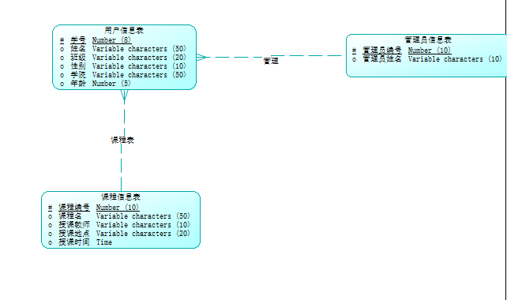
1、数据流图
附录
appendix
2、E-R图

Slide 18
会议记录
Meeting minute
会议地点 | 微信语音 | 会议时间 | 2019.4.11 21:00
主 持 人 | 方绪俊 | 记录 人 | 赵雨泽
参会人员 | 方绪俊、赵雨泽、王子超
会议主题 | 关于需求分析的讨论
会议内容： 确定功能需求。 讨论设计约束。 制作各种图。 4. 交互界面的设计讨论 近期安排： 方绪俊 需求分析ppt 制作交互页面 赵雨泽 需求分析word 制作各种图 王子超 对面向用户收集调查反馈

Slide 19
绩效评价
The Performance Evaluation
组长：
方绪俊 工作效率：8 工作态度：9
组员:
赵雨泽 工作效率：8 工作态度：9
王子超 工作效率：8 工作态度：8

Slide 20
THANK YOU FOR WATCHING

